Slide 1

PISA 2025
Εθνικό Κέντρο PISA 2025
Κέντρο Εκπαιδευτικής Έρευνας και Αξιολόγησης
Ενημέρωση Καθηγητικού Συλλόγου
Δρ Γιασεμίνα Καραγιώργη
Δρ Μοδεστίνα Μοδέστου
Δρ Χριστιάνα Νικολάου

Slide 2

Σκοπός της συνάντησης
Γενική ενημέρωση για το Πρόγραμμα PISA
Ο ρόλος σχολείων
Προώθηση της Έρευνας στα σχολεία - Ενημερωτικό υλικό
Αποδεσμευμένο εξεταστικό υλικό (ασκήσεις εξοικείωσης)
Διαχρονικά Αποτελέσματα

Slide 3
ΓΕΝΙΚΕΣ ΠΛΗΡΟΦΟΡΙΕΣ ΓΙΑ ΤΟ ΠΡΟΓΡΑΜΜΑ

Slide 4
Σκοπός
Η διερεύνηση του βαθμού στον οποίο οι δεκαπεντάχρονοι μαθητές και μαθήτριες έχουν κατακτήσει τις δεξιότητες που είναι απαραίτητες για την αντιμετώπιση των προκλήσεων στην καθημερινή τους ζωή.
Δεξιότητες που:
στηρίζουν την προσωπική και κοινωνική επιτυχία,
βοηθούν στην πλήρη ένταξη και την ενεργό συμμετοχή στις σύγχρονες κοινωνίες.
Οι σύγχρονες οικονομίες αμείβουν τα άτομα όχι μόνο για τα όσα γνωρίζουν αλλά και για το τι μπορούν να κάνουν με αυτά που γνωρίζουν.

Slide 5
Γενικές Πληροφορίες (1/2)
Τι είναι;
Διεθνής Έρευνα που ξεκίνησε το 2000
Στην έρευνα PISA 2025 συμμετέχουν περισσότερες από 91 χώρες
Το Πρόγραμμα αναπτύσσεται σε 3ετείς κύκλους (PISA 2025: 9^{ος} κύκλος)
5^{η} συμμετοχή της Κύπρου
Από ποιον διοργανώνεται;
ΟΟΣΑ (Οργανισμός Οικονομικής Συνεργασίας και Ανάπτυξης)
Την ευθύνη για το σχεδιασμό και την εφαρμογή της έρευνας έχει Διεθνής Κοινοπραξία οργανισμών
Σε κάθε χώρα λειτουργεί Εθνικό Κέντρο PISA
Κέντρο Εκπαιδευτικής Έρευνας και Αξιολόγησης (ΚΕΕΑ) - Εθνικό Κέντρο PISA για την Κύπρο

Slide 6
Γενικές Πληροφορίες (2/2)
Τι αξιολογεί;
Αξιολογεί την επίδοση:
στις φυσικές επιστήμες
στα μαθηματικά
στην κατανόηση κειμένου
Σε ποιους απευθύνεται;
15χρονους/χρονες μαθητές/μαθήτριες (τέλος της υποχρεωτικής εκπαίδευσης)
Το κριτήριο επιλογής των μαθητών/μαθητριών αφορά αυστηρά στην ηλικία των παιδιών άσχετα με την τάξη στην οποία φοιτούν.

Slide 7
Εξεταστική περίοδος
3 Μαρτίου – 11 Απριλίου 2025
Το πρόγραμμα της εξεταστικής περιόδου θα ετοιμαστεί από το Εθνικό Κέντρο PISA.

Slide 8


Εργαλεία συλλογής δεδομένων (1/2)
Δοκίμιο Αξιολόγησης PISA*
- φυσικές επιστήμες
- κατανόηση κειμένου
- μαθηματικά
- μάθηση στον ψηφιακό κόσμο
*διαφορετικοί «τύποι δοκιμίου»/συνδυασμοί ασκήσεων
2 ώρες
Ερωτηματολόγιο
μαθητή/μαθήτριας
σχολείου
35 λεπτά
60 λεπτά

Slide 9
Εργαλεία συλλογής δεδομένων (2/2)
Δοκίμιο Αξιολόγησης Ξένης Γλώσσας (Αγγλικά)
ακρόαση (listening)
ομιλία (Speaking)
Κατανόηση Κειμένου (Reading)
2 ώρες
Μόνο ελληνόφωνα σχολεία
Ερωτηματολόγιο
μαθητή/μαθήτριας
εκπαιδευτικού
35 λεπτά
45 λεπτά

Slide 10
Δείγμα μαθητών & ανάγκες σε Αίθουσες/Εργαστήρια ΗΥ
Δοκίμιο Αξιολόγησης PISA
Όλοι/Όλες οι Μαθητές/Μαθήτριες
Εργαστήρια αναλόγως του αριθμού των μαθητών/μαθητριών
Δοκίμιο Αξιολόγησης Ξένης Γλώσσας (Αγγλικά) (ΜΟΝΟ ΓΙΑ ΤΑ ΕΛΛΗΝΟΦΩΝΑ ΣΧΟΛΕΙΑ)
13 μαθητές/μαθήτριες
1-2 εργαστήρια/αίθουσες

Slide 11
Πρόγραμμα Ημέρας Εξέτασης PISA
ΔΡΑΣΤΗΡΙΟΤΗΤΑ | Χρόνος Χρήσης Εργαστηρίου | Χρόνος Μαθητών/Μαθητριών
Ετοιμασία εργαστηρίου ΗΥ | 60 λεπτά (περίπου) | Δεν ισχύει
Πρόσβαση, κωδικοί και παρουσίαση της εξέτασης | 15 λεπτά (περίπου) | 15 λεπτά (περίπου)
Γενική Εισαγωγή | 15 λεπτά (περίπου) | 15 λεπτά (περίπου)
1^{ο} Μέρος Δοκιμίου | 60 – 65 λεπτά | 60 – 65 λεπτά
Σύντομο διάλειμμα | 5 λεπτά | 5 λεπτά
Εισαγωγή στο 2^{ο} Μέρος του Δοκιμίου | 5 λεπτά (περίπου) | 5 λεπτά (περίπου)
2^{ο} Μέρος δοκιμίου | 60 – 65 λεπτά | 60 – 65 λεπτά
Διάλειμμα | 15 λεπτά | 15 λεπτά
Εισαγωγή στο Ερωτηματολόγιο Μαθητή/Μαθήτριας | 5 λεπτά (περίπου) | 35 λεπτά (περίπου)
Ερωτηματολόγιο Μαθητή/Μαθήτριας | 35 λεπτά (περίπου) | 5 λεπτά (περίπου)
Ολοκλήρωση της χορήγησης, συγκέντρωση του υλικού | 5 λεπτά (περίπου) | Δεν ισχύει
Συσκευασία υλικού και τακτοποίηση του εργαστηρίου | 20 λεπτά (περίπου) | Δεν ισχύει
Σύνολο | 5 ώρες (περίπου) | 3 ώρες 30 λεπτά (περίπου)

Slide 12
Ρόλος σχολείων

Slide 13
Ρόλος σχολείων
Προπαρασκευαστικές Ενέργειες
Καλλιέργεια θετικού κλίματος ανάμεσα σε εκπαιδευτικούς και μαθητές/μαθήτριες – Συμβολή Υπευθύνου Τμήματος
Ενίσχυση της σοβαρής αντιμετώπισης της εξέτασης - περιορισμός φαινομένου αναπάντητων ερωτημάτων
Ενημέρωση και ενθάρρυνση για αξιοποίηση του αποδεσμευμένου εξεταστικού υλικού από τους/τις εκπαιδευτικούς των εμπλεκόμενων ειδικοτήτων.
Ενημέρωση Γονέων
Θα σας δοθεί ενημερωτική επιστολή προς τους γονείς/κηδεμόνες

Slide 14
Ρόλος σχολείων
Ημέρα διεξαγωγής της εξέτασης
Σαφείς (…ως αυστηρές) οδηγίες για τήρηση των διαδικασιών και των χρονοδιαγραμμάτων την ημέρα της εξέτασης
Εξασφάλιση επιτήρησης από εκπαιδευτικούς του σχολείου κατά τη διεξαγωγή της εξέτασης (πρόγραμμα/σε όλες τις αίθουσες)
Ιδιαίτερη προσοχή στο θέμα του διαλείμματος και της πρόωρης αποχώρησης μαθητών/μαθητριών – Κοινή πολιτική από όλους
Εξασφάλιση του απαραίτητου υποστηρικτικού υλικού για την ημέρα της εξέτασης (π.χ. γραφική ύλη, υπολογιστικές μηχανές, λογοτεχνικά βιβλία/περιοδικά)
Κινητά τηλέφωνα - Ότι ισχύει στις Παγκύπριες Εξετάσεις

Slide 15
ΑΠΟΔΕΣΜΕΥΜΕΝΟ ΥΛΙΚΟ & ΠΡΟΩΘΗΣΗ ΤΗΣ ΕΡΕΥΝΑΣ

Slide 16
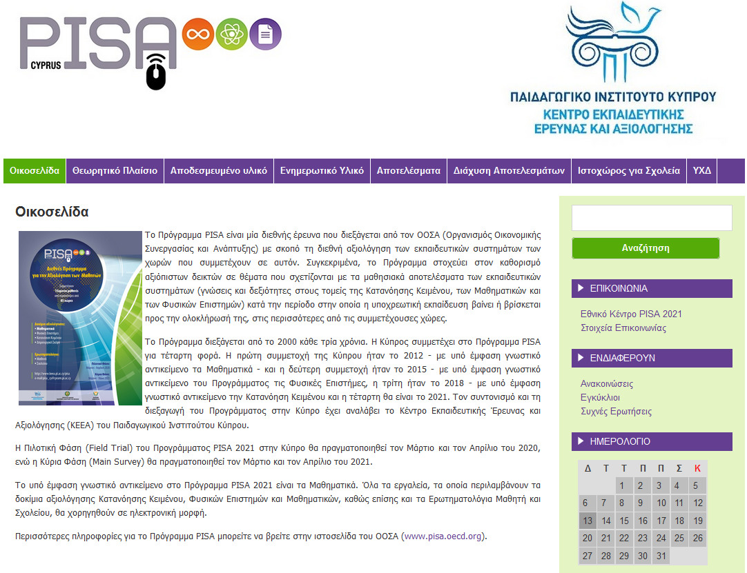
Προώθηση Έρευνας
http://keea-pisa.pi.ac.cy/pisa/
http://www.pisa.oecd.org

Slide 17
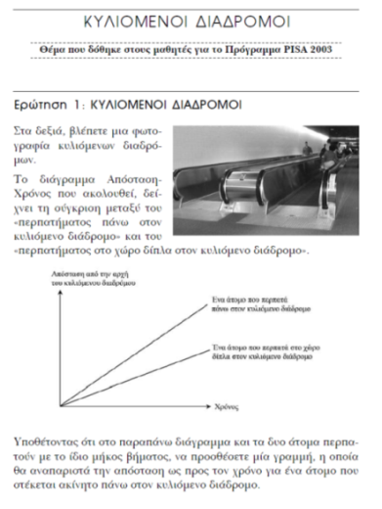
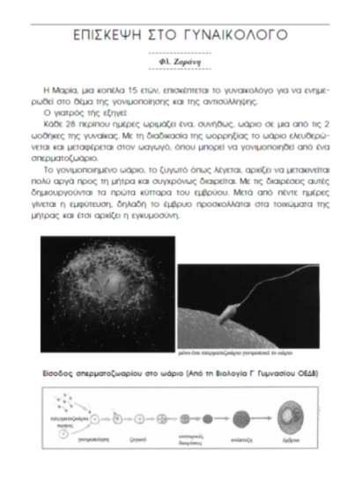
Αξιοποίηση αποδεσμευμένου εξεταστικού υλικού
Το αποδεσμευμένο εξεταστικό υλικό είναι ΕΞΑΙΡΕΤΙΚΑ χρήσιμο για σκοπούς εξοικείωσης των μαθητών/μαθητριών με το περιεχόμενο και τη φύση των ασκήσεων της αξιολόγησης PISA.
α) Οι εκπαιδευτικοί μπορούν να το αξιοποιήσουν στα μαθήματά τους
β) Να ενθαρρυνθούν οι μαθητές/μαθήτριες να εξασκηθούν με το υλικό, στον ελεύθερό τους χρόνο.

Slide 18
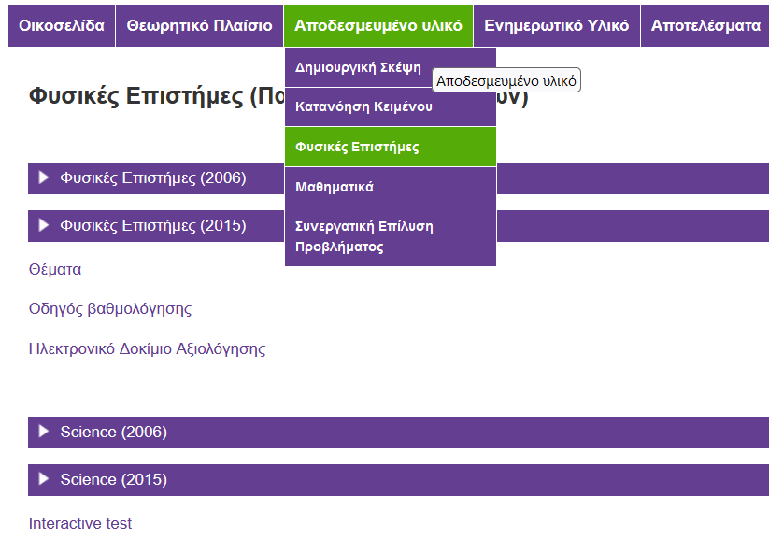
Αποδεσμευμένο υλικό

Slide 19
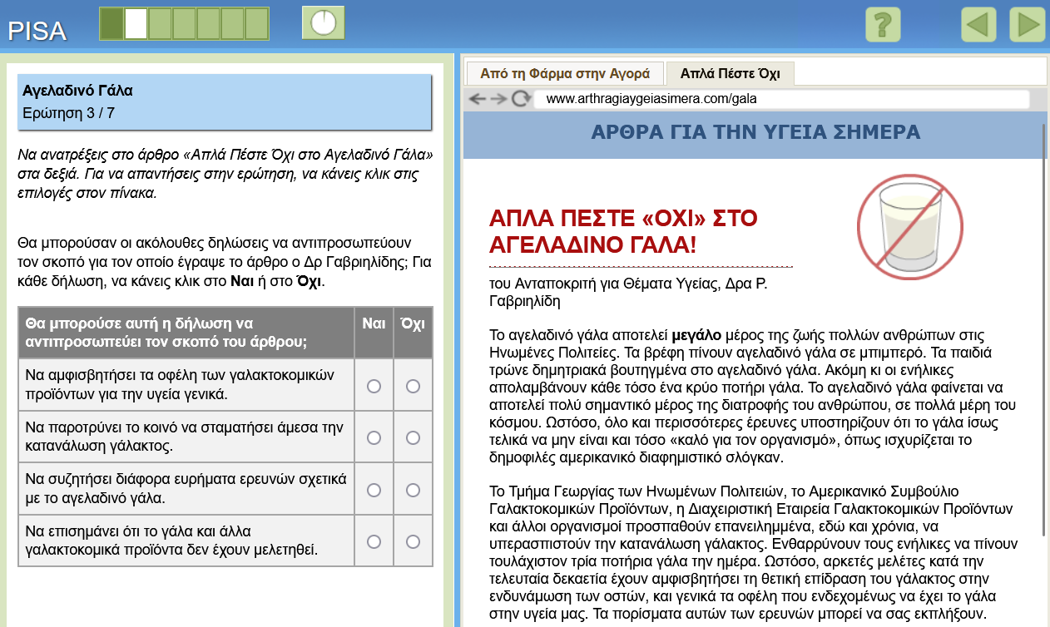
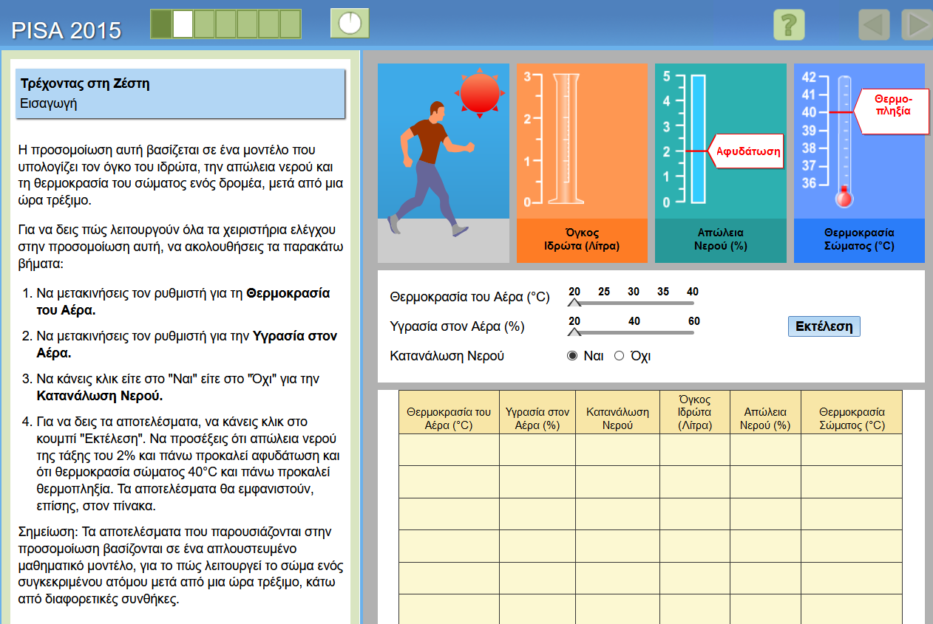
Δείγμα αποδεσμευμένου υλικού (επιλογή Greek – Cyprus)
https://www.oecd.org/en/about/programmes/pisa/pisa-test.html
Φυσικές Επιστήμες
Κατανόηση Κειμένου
Μαθηματικά
Αγγλικά ως ξένη γλώσσα (video)
Μάθηση στον Ψηφιακό Κόσμο

Slide 20
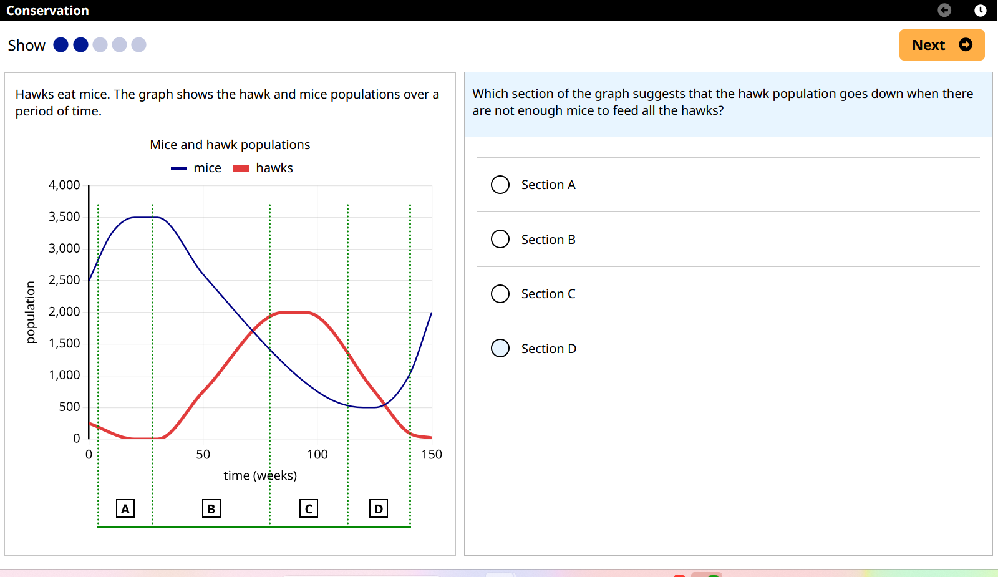
Δείγμα υλικού (Μάθηση στον ψηφιακό κόσμο – στα Αγγλικά)
https://pisa.hku.hk/domains/learning-in-the-digital-world/

Slide 21

ΔΙΑΧΡΟΝΙΚΑ ΑΠΟΤΕΛΕΣΜΑΤΑ
Μαθηματικά
Φυσικές Επιστήμες
Κατανόηση Κειμένου

Slide 22
Μέσος Όρος
Κύπρου
ΕΕ PISA 2012 - PISA 2015 - PISA 2018 - PISA 2022
Επίπεδα Γραμματισμού
Παρουσίαση αποτελεσμάτων
Επίπεδο 1α
Επίπεδο 2
Επίπεδο 3
Επίπεδο 4
Επίπεδο 5
Επίπεδο 6
Επίπεδα 1β/1γ
Ανώτερα επίπεδα
Κατώτερα επίπεδα
Notes:
Επίπεδα γραμματισμού: περιγράφουν τις κατηγορίες των δεξιοτήτων που είναι ικανοί/ικανές να χρησιμοποιούν οι μαθητές/μαθήτριες (στο κάθε επίπεδο) και τα έργα που μπορούν να επιλύσουν.
Επίπεδο 2 – Επίπεδο αναφοράς για επίτευξη του στόχου της συμπερίληψης.

Slide 23

ΜΑΘΗΜΑΤΙΚΑ

Slide 24
PISA 2022
Μέσος όρος επίδοσης - Μαθηματικά
Μέσος Όρος
Μέση επίδοση στην Κύπρο: 418
Στατιστικά χαμηλότερη από τον Μέσο Όρο των χωρών της ΕΕ: 472

Slide 25
PISA 2022
Ομαδοποίηση χωρών στα Μαθηματικά
Μεγαλύτερη μέση επίδοση από Κύπρο (Ν = 47) | Σιγκαπούρη, Μακάο (Κίνα), Κινεζική Ταϊπέι, Χονγκ Κονγκ (Κίνα)*, Ιαπωνία, Κορέα, Εσθονία, Ελβετία, Καναδάς*, Ολλανδία*, Ιρλανδία*, Βέλγιο, Δανία*, Ηνωμένο Βασίλειο*, Πολωνία, Αυστρία, Αυστραλία*, Τσεχία, Σλοβενία, Φινλανδία, Λετονία*, Σουηδία, Νέα Ζηλανδία*, Λιθουανία, Γερμανία, Γαλλία, Ισπανία, Ουγγαρία, Πορτογαλία, Ιταλία, Βιετνάμ, Νορβηγία, Μάλτα, Ηνωμένες Πολιτείες Αμερικής*, Σλοβακία, Κροατία, Ισλανδία, Ισραήλ, Τουρκία, Σουλτανάτο του Μπρουνέι, Ουκρανία, Σερβία, Ηνωμένα Αραβικά Εμιράτα, Ελλάδα, Ρουμανία, Καζακστάν, Μογγολία
Ισοδύναμη μέση επίδοση με Κύπρο (Ν = 2) | Βουλγαρία, Μολδαβία
Μικρότερη μέση επίδοση από Κύπρο (Ν = 32) | Κατάρ, Χιλή, Ουρουγουάη, Μαλαισία, Μαυροβούνιο, Μπακού (Αζερμπαϊτζάν), Μεξικό, Ταϊλάνδη, Περού, Γεωργία, Σαουδική Αραβία, Δημοκρατία της Βόρειας Μακεδονίας, Κόστα Ρίκα, Κολομβία, Βραζιλία, Αργεντινή, Τζαμάικα*, Αλβανία, Παλαιστινιακή Αρχή, Ινδονησία, Μαρόκο, Ουζμπεκιστάν, Ιορδανία, Παναμάς*, Κόσοβο, Φιλιππίνες, Γουατεμάλα, Ελ Σαλβαδόρ, Δομινικανή Δημοκρατία, Παραγουάη, Καμπότζη
Notes:
Μαζί με τη Βουλγαρία… χαμηλότερη επίδοση από όλες τις χώρες της ΕΕ
Εσθονία – πτώση 13 μονάδες
Ολλανδία -… 27 μονάδες

Slide 26
Διαχρονικά αποτελέσματα στα Μαθηματικά
Notes:
54 μονάδες διαφορά με ΕΕ
Πτώση 33 μονάδες από 2018 /22 μονάδες από 2012
Πτώση στην ΕΕ 15 μονάδες
Η πτώση αυτή είναι πρωτοφανής, δεδομένου ότι η αλλαγή στην επίδοση σε διαδοχικές αξιολογήσεις PISA δεν είχε ποτέ ξεπεράσει τις 4 μονάδες σε διεθνές επίπεδο, ενώ ανάμεσα στο 2015 και το 2018 παρατηρήθηκε μια σταθερή τάση

Slide 27
Επίπεδα Γραμματισμού στα Μαθηματικά
%
Notes:
16% αύξηση από 2018

Slide 28
Φύλο – Μαθηματικά
Αύξηση χάσματος αγοριών - κοριτσιών
Notes:
15 μονάδες διαφορά Α- Κ στην Κύπρο – Διπλασιάστηκε από το 2018 (8 μονάδες)
6 στην ΕΕ – 4 μονάδες το 2018

Slide 29

Φυσικές Επιστήμες

Slide 30
PISA 2022
Μέσος όρος επίδοσης – Φυσικές Επιστήμες
Μέσος Όρος
Μέση επίδοση στην Κύπρο: 411
Στατιστικά χαμηλότερη από τον Μέσο Όρο των χωρών της ΕΕ: 480
Notes:
Όριο επιπέδου 3 – 484

Slide 31
PISA 2022
Ομαδοποίηση χωρών στις Φυσικές Επιστήμες
Μεγαλύτερη μέση επίδοση από Κύπρο (Ν = 51) | Σιγκαπούρη, Ιαπωνία, Μακάο (Κίνα), Κινεζική Ταϊπέι, Κορέα, Εσθονία, Χονγκ Κονγκ (Κίνα)*, Καναδάς*, Φινλανδία, Αυστραλία*, Νέα Ζηλανδία*, Ιρλανδία*, Ελβετία, Σλοβενία, Ηνωμένο Βασίλειο*, Ηνωμένες Πολιτείες Αμερικής*, Πολωνία, Τσεχία, Λετονία*, Δανία*, Σουηδία, Γερμανία, Αυστρία, Βέλγιο, Ολλανδία*, Γαλλία, Ουγγαρία, Ισπανία, Λιθουανία, Πορτογαλία, Κροατία, Νορβηγία, Ιταλία, Τουρκία, Βιετνάμ, Μάλτα, Ισραήλ, Σλοβακία, Ουκρανία, Σερβία, Ισλανδία, Σουλτανάτο του Μπρουνέι, Χιλή, Ελλάδα, Ουρουγουάη, Κατάρ, Ηνωμένα Αραβικά Εμιράτα, Ρουμανία, Καζακστάν, Βουλγαρία, Μολδαβία
Ισοδύναμη μέση επίδοση με Κύπρο (Ν = 9) | Μαλαισία, Μογγολία, Κόστα Ρίκα, Κολομβία, Μεξικό, Ταϊλάνδη, Περού, Αργεντινή, Τζαμάικα*
Μικρότερη μέση επίδοση από Κύπρο (Ν = 20) | Μαυροβούνιο, Βραζιλία, Σαουδική Αραβία, Παναμάς*, Γεωργία, Ινδονησία, Μπακού (Αζερμπαϊτζάν), Δημοκρατία της Βόρειας Μακεδονίας, Αλβανία, Ιορδανία, Ελ Σαλβαδόρ, Γουατεμάλα, Παλαιστινιακή Αρχή, Παραγουάη, Μαρόκο, Δομινικανή Δημοκρατία, Κόσοβο, Φιλιππίνες, Ουζμπεκιστάν, Καμπότζη
Notes:
Χαμηλότερη επίδοση από όλες τις χώρες της ΕΕ
Φιλανδία – 11μονάδες
Εσθονία -4 μονάδες

Slide 32
Διαχρονικά αποτελέσματα στις Φυσικές Επιστήμες
Notes:
69 μονάδες διαφορά με ΕΕ
Πτώση 28 μονάδες από 2018

Slide 33
Επίπεδα Γραμματισμού στις Φυσικές Επιστήμες
Notes:
Διπλάσιο το ποσοστό από ΕΕ
13% αύξηση από 2018

Slide 34
Φύλο – Φυσικές Επιστήμες
Αύξηση χάσματος αγοριών - κοριτσιών
Notes:
29 μονάδες διαφορά Α- Κ στην Κύπρο –
2012: 13 μονάδες -→16 μονάδες αύξηση
4 στην ΕΕ (σταθερή διαφορά)

Slide 35

Κατανόηση Κειμένου

Slide 36
PISA 2022
Μέσος όρος επίδοσης – Κατανόηση Κειμένου
Μέσος Όρος
Μέση επίδοση στην Κύπρο: 381
Στατιστικά χαμηλότερη από τον Μέσο Όρο των χωρών της ΕΕ: 468

Slide 37
PISA 2022
Ομαδοποίηση χωρών στην Κατανόηση Κειμένου
Μεγαλύτερη μέση επίδοση από Κύπρο (Ν = 61) | Σιγκαπούρη, Ιρλανδία*, Ιαπωνία, Κορέα, Κινεζική Ταϊπέι, Εσθονία, Μακάο (Κίνα), Καναδάς*, Ηνωμένες Πολιτείες Αμερικής*, Νέα Ζηλανδία*, Χονγκ Κονγκ (Κίνα)*, Αυστραλία*, Ηνωμένο Βασίλειο*, Φινλανδία, Δανία*, Πολωνία, Τσεχία, Σουηδία, Ελβετία, Ιταλία, Αυστρία, Γερμανία, Βέλγιο, Πορτογαλία, Νορβηγία, Κροατία, Λετονία*, Ισπανία, Γαλλία, Ισραήλ, Ουγγαρία, Λιθουανία, Σλοβενία, Βιετνάμ, Ολλανδία*, Τουρκία, Χιλή, Σλοβακία, Μάλτα, Σερβία, Ελλάδα, Ισλανδία, Ουρουγουάη, Σουλτανάτο του Μπρουνέι, Ρουμανία, Ουκρανία, Κατάρ, Ηνωμένα Αραβικά Εμιράτα, Μεξικό, Κόστα Ρίκα, Μολδαβία, Βραζιλία, Τζαμάικα*, Κολομβία, Περού, Μαυροβούνιο, Βουλγαρία, Αργεντινή, Παναμάς*, Μαλαισία, Καζακστάν
Ισοδύναμη μέση επίδοση με Κύπρο (Ν = 3) | Σαουδική Αραβία, Ταϊλάνδη, Μογγολία
Μικρότερη μέση επίδοση από Κύπρο (Ν = 16) | Γουατεμάλα, Γεωργία, Παραγουάη, Μπακού (Αζερμπαϊτζάν), Ελ Σαλβαδόρ, Ινδονησία, Δημοκρατία της Βόρειας Μακεδονίας, Αλβανία, Δομινικανή Δημοκρατία, Παλαιστινιακή Αρχή, Φιλιππίνες, Κόσοβο, Ιορδανία, Μαρόκο, Ουζμπεκιστάν, Καμπότζη
Notes:
Χαμηλότερη επίδοση από όλες τις χώρες της ΕΕ
Εσθονία - 12
Φιλανδία -30

Slide 38
Διαχρονικά αποτελέσματα στην Κατανόηση Κειμένου
Notes:
87 μονάδες διαφορά με ΕΕ
Πτώση 43 μονάδες από 2018 ---- 2012: πτώση 68 μονάδες
ΕΕ Πτώση 14 μονάδες από 2018

Slide 39
Επίπεδα Γραμματισμού στην Κατανόηση Κειμένου
Notes:
6 στους 10 μαθητές δεν έχει τις βασικές δεξιότητες στην κατανόηση κειμένου
Διπλάσιο το ποσοστό από ΕΕ
17% αύξηση από 2018
Στα ανώτερα επίπεδα κατατάσσεται μόλις το 1% των μαθητών.

Slide 40
Φύλο – Κατανόηση Κειμένου
Σταθερή η διαφορά αγοριών - κοριτσιών
Notes:
54 μονάδες διαφορά Α- Κ στην Κύπρο – 2012: 50 μονάδες
28 στην ΕΕ (σταθερή διαφορά)

Slide 41
Ενασχόληση
Γρήγορη απάντηση: μαθητές/μαθήτριες που αφιέρωσαν λιγότερο από 30 δευτερόλεπτα σε ένα θέμα πριν υποβάλουν λανθασμένη απάντηση ή προχωρήσουν στην επόμενη απάντηση.
Καμία απάντηση: μαθητές/μαθήτριες που δεν έδωσαν καμία απάντηση ανεξαρτήτως του χρόνου ενασχόλησης με την ερώτηση.
Δημιουργική Σκέψη
PISA 2022

Slide 42


Επικοινωνία με Εθνικό Κέντρο PISA:
Εθνική Συντονίστρια: Γιασεμίνα Καραγιώργη (22 402317)
Ομάδα Εργασίας:
Μοδεστίνα Μοδέστου (22 402474)
Χριστιάνα Νικολάου (22 402470)
Αριστοκλής Νικολάου (22 402471)
Φαξ: 22 560118
email: pisa_cyschools@cyearn.pi.ac.cy

Slide 43

Ευχαριστούμε
Πρόγραμμα PISA

